Slide 1
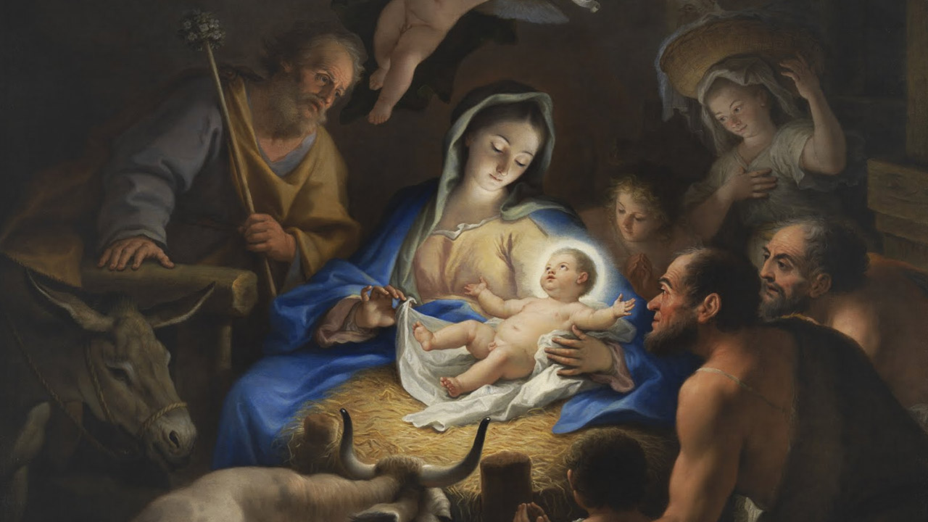
NATAL DO SENHOR
MISSA DA NOITE

Slide 2
ENTRADA
A UM ANJO PROCLAMOU O PRIMEIRO NATAL
AOS POBRES PASTORES AO PÉ DE BELÉM
LÁ NOS CAMPOS A GUARDAR OS REBANHOS DO MAL
NUMA NOITE TÃO FRIA E ESCURA, TAMBÉM

Slide 3
ENTRADA
NATAL, NATAL, NATAL, NATAL
É NOS NASCIDO O REI DIVINAL
NATAL, NATAL, NATAL, NATAL
É NOS NASCIDO O REI DIVINAL

Slide 4
ENTRADA
DE REPENTE, NO CÉU, LINDA ESTRELA SURGIU
NO ORIENTE BRILHANDO, COM ESTRANHO FULGOR
E A TERRA RECEBEU ESSA LUZ QUE CAIU
MUITAS NOITES AINDA EM EXÍMIO ESPLENDOR

Slide 5
ENTRADA
NATAL, NATAL, NATAL, NATAL
É NOS NASCIDO O REI DIVINAL
NATAL, NATAL, NATAL, NATAL
É NOS NASCIDO O REI DIVINAL

Slide 6
ENTRADA
TENDO VISTO A CLARA LUZ DESSA ESTRELA SEM PAR
DO ORIENTE ALGUNS MAGOS A FORAM SEGUIR
À PROCURA DE UM REI QUE DEVIA CHEGAR
AOS JUDEUS E AS VELHAS PROMESSAS CUMPRIR

Slide 7
ENTRADA
NATAL, NATAL, NATAL, NATAL
É NOS NASCIDO O REI DIVINAL
NATAL, NATAL, NATAL, NATAL
É NOS NASCIDO O REI DIVINAL

Slide 8
ENTRADA
ESSA ESTRELA APARECEU E OS MAGOS GUIOU
NA ESTRADA QUE PARA BELÉM OS CONDUZ
AFINAL. SOBRE BELÉM ESSA ESTRELA PAROU
MESMO ACIMA DA CASA EM QUE ESTAVA JESUS

Slide 9
ENTRADA
NATAL, NATAL, NATAL, NATAL
É NOS NASCIDO O REI DIVINAL
NATAL, NATAL, NATAL, NATAL
É NOS NASCIDO O REI DIVINAL

Slide 11
ATO PENITENCIAL
SENHOR, FILHO DE DEUS, QUE, NASCENDO DA VIRGEM MARIA, VOS FIZESTES NOSSO IRMÃO, TENDE PIEDADE DE NÓS.
KYRIE, KYRIE ELEISON!

Slide 12
ATO PENITENCIAL
CRISTO, FILHO DO HOMEM, QUE CONHECEIS E COMPREENDEIS NOSSA FRAQUEZA, TENDE PIEDADE DE NÓS.
CHRISTE, CHRISTE ELEISON!

Slide 13
ATO PENITENCIAL
SENHOR, FILHO PRIMOGÊNITO DO PAI, QUE FAZEIS DE NÓS UMA SÓ FAMÍLIA, TENDE PIEDADE DE NÓS.
KYRIE, KYRIE ELEISON!

Slide 15
HINO DE LOUVOR
GLORIA IN EXCELSIS DEO ET IN TERRA PAX HOMINIBUS BONÆ VOLUNTATIS, BONÆ VOLUNTATIS!
TRADUÇÃO:
GLÓRIA A DEUS NAS ALTURAS E PAZ NA TERRA AOS HOMENS POR ELE AMADOS, POR ELE AMADOS!
SENHOR DEUS, REI DOS CÉUS, DEUS PAI TODO PODEROSO
NÓS VOS LOUVAMOS, NÓS VOS BENDIZEMOS

Slide 16
HINO DE LOUVOR
NÓS VOS ADORAMOS, NÓS VOS GLORIFICAMOS
NÓS VOS DAMOS GRAÇAS, POR VOSSA IMENSA GLÓRIA.
SENHOR JESUS CRISTO, FILHO UNIGÊNITO

Slide 17
HINO DE LOUVOR
SENHOR DEUS, CORDEIRO DE DEUS, FILHO DE DEUS PAI
VÓS QUE TIRAIS O PECADO DO MUNDO,
TENDE PIEDADE DE NÓS

Slide 18
HINO DE LOUVOR
VÓS QUE TIRAIS O PECADO DO MUNDO, ACOLHEI A NOSSA SÚPLICA
VÓS QUE ESTAIS À DIREITA DO PAI, TENDE PIEDADE DE NÓS
SÓ VÓS SOIS SANTO, SÓ VÓS O SENHOR

Slide 19
HINO DE LOUVOR
SÓ VÓS O ALTÍSSIMO, JESUS CRISTO,
COM O ESPÍRITO SANTO NA GLÓRIA DE DEUS PAI.

Slide 20
HINO DE LOUVOR
GLORIA IN EXCELSIS DEO ET IN TERRA PAX HOMINIBUS BONÆ VOLUNTATIS, BONÆ VOLUNTATIS!
AMÉM!

Slide 22
SALMO RESPONSORIAL
HOJE NASCEU PARA NÓS O SALVADOR, QUE É CRISTO, O SENHOR.

Slide 24
ACLAMAÇÃO
ALELUIA, ALELUIA, ALELUIA, ALELUIA (2X)
EU VOS TRAGO A BOA NOVA DE UMA GRANDE ALEGRIA: É QUE HOJE VOS NASCEU O SALVADOR, CRISTO, O SENHOR.
ALELUIA, ALELUIA, ALELUIA, ALELUIA

Slide 26
ACLAMAÇÃO
CREIO EM UM SÓ DEUS, PAI TODO-PODEROSO, CRIADOR DO CÉU E DA TERRA, DE TODAS AS COISAS VISÍVEIS E INVISÍVEIS.
CREIO EM UM SÓ SENHOR, JESUS CRISTO, FILHO UNIGÊNITO DE DEUS, NASCIDO DO PAI ANTES DE TODOS OS SÉCULOS: DEUS DE DEUS, LUZ DA LUZ, DEUS VERDADEIRO DE DEUS VERDADEIRO, GERADO, NÃO CRIADO, CONSUBSTANCIAL AO PAI.

Slide 27
ACLAMAÇÃO
POR ELE TODAS AS COISAS FORAM FEITAS. E POR NÓS, HOMENS, E PARA A NOSSA SALVAÇÃO DESCEU DOS CÉUS: E SE ENCARNOU PELO ESPÍRITO SANTO, (AQUI TODOS SE AJOELHEM) NO SEIO DA VIRGEM MARIA, E SE FEZ HOMEM.
TAMBÉM POR NÓS FOI CRUCIFICADO SOB PÔNCIO PILATOS; PADECEU E FOI SEPULTADO. RESSUSCITOU AO TERCEIRO DIA, CONFORME AS ESCRITURAS, E SUBIU AOS CÉUS, ONDE ESTÁ SENTADO À DIREITA DO PAI.

Slide 28
ACLAMAÇÃO
E DE NOVO HÁ DE VIR, EM SUA GLÓRIA, PARA JULGAR OS VIVOS E OS MORTOS; E O SEU REINO NÃO TERÁ FIM.
CREIO NO ESPÍRITO SANTO, SENHOR QUE DÁ A VIDA, E PROCEDE DO PAI E DO FILHO. COM O PAI E O FILHO É ADORADO E GLORIFICADO: E FALOU PELOS PROFETAS.CREIO NA IGREJA, UNA, SANTA, CATÓLICA E APOSTÓLICA. PROFESSO UM SÓ BATISMO PARA A REMISSÃO DOS PECADOS. E ESPERO A RESSURREIÇÃO DOS MORTOS E A VIDA DO MUNDO QUE HÁ DE VIR. AMÉM.

Slide 30
APRESENTAÇÃO DAS OFERENDAS
R. O CÉU SE REJUBILE E EXULTE A TERRA, NA PRESENÇA DO SENHOR,
POIS ELE VEM, POIS ELE VEM, POIS ELE VEM!
1.CANTAI AO SENHOR DEUS UM CANTO NOVO, * CANTAI AO SENHOR DEUS,Ó TERRA INTEIRA! R.

Slide 31
APRESENTAÇÃO DAS OFERENDAS
R. O CÉU SE REJUBILE E EXULTE A TERRA, NA PRESENÇA DO SENHOR,
POIS ELE VEM, POIS ELE VEM, POIS ELE VEM!
2. CANTAI E BENDIZEI SEU SANTO NOME!
DIA APÓS DIA ANUNCIAI SUA SALVAÇÃO. R.

Slide 32
APRESENTAÇÃO DAS OFERENDAS
R. O CÉU SE REJUBILE E EXULTE A TERRA, NA PRESENÇA DO SENHOR,
POIS ELE VEM, POIS ELE VEM, POIS ELE VEM!
3.MANIFESTAI A SUA GLÓRIA ENTRE AS NAÇÕES, * E ENTRE OS POVOS DO UNIVERSO SEUS PRODÍGIOS! R.

Slide 33
APRESENTAÇÃO DAS OFERENDAS
R. O CÉU SE REJUBILE E EXULTE A TERRA, NA PRESENÇA DO SENHOR,
POIS ELE VEM, POIS ELE VEM, POIS ELE VEM!
4.OFERECEI UM SACRIFÍCIO NOS SEUS ÁTRIOS, * ADORAI-O NO ESPLENDOR DA SANTIDADE. R.

Slide 34
APRESENTAÇÃO DAS OFERENDAS
R. O CÉU SE REJUBILE E EXULTE A TERRA, NA PRESENÇA DO SENHOR,
POIS ELE VEM, POIS ELE VEM, POIS ELE VEM!
5.GOVERNARÁ O MUNDO TODO COM JUSTIÇA, * E OS POVOS JULGARÁ COM LEALDADE. R.

Slide 36
SANTO
SANCTUS, SANCTUS, SANCTUS
SANTO, SANTO, SANTO
DOMINUS DEUS SABAOTH
SENHOR DEUS DO UNIVERSO
PLENI SUNT CÆLI ET TERRA GLORIA TUA
O CÉU E A TERRA PROCLAMAM A VOSSA GLÓRIA

Slide 37
SANTO
HOSANNA IN EXCELSIS
HOSANA NAS ALTURAS
HOSANNA IN EXCELSIS
HOSANA NAS ALTURAS
HOSANA, HOSANA, HOSANA
(2X)

Slide 38
SANTO
BENEDICTUS, QUI VENIT IN NOMINE DOMINI
BENDITO O QUE VEM EM NOME DO SENHOR
QUI VENIT, QUI VENIT IN NOMINE DOMINI
QUE VEM, QUE VEM EM NOME DO SENHOR

Slide 39
SANTO
HOSANNA IN EXCELSIS
HOSANA NAS ALTURAS
HOSANNA IN EXCELSIS
HOSANA NAS ALTURAS
HOSANA, HOSANA, HOSANA
(3X)

Slide 41
COMUNHÃO
ADESTE FIDELES
LAETI TRIUMPHANTES
VENITE, VENITE IN BETHLEHEM
NATUM VIDETE
REGEM ANGELORUM
VENITE ADOREMUS, VENITE ADOREMUS
VENITE ADOREMUS DOMINUM

Slide 42
COMUNHÃO
CRISTÃOS, VINDE TODOS, COM ALEGRES CANTOS
OH! VINDE, OH! VINDE ATÉ BELÉM
VEDE NASCIDO, VOSSO REI ETERNO
OH! VINDE, ADOREMOS! (3X)
O SALVADOR!

Slide 43
COMUNHÃO
HUMILDES PASTORES DEIXAM SEUS REBANHOS
E ALEGRES ACORREM AO REI DOS CÉUS
NÓS, IGUALMENTE, CHEIOS DE ALEGRIA
OH! VINDE, ADOREMOS! (3X)
O SALVADOR!

Slide 44
COMUNHÃO
O DEUS INVISÍVEL DE ETERNAL GRANDEZA
SOB VÉUS DE HUMILDADE, PODEMOS VER
DEUS PEQUENINO, DEUS ENVOLTO EM FAIXAS!
OH! VINDE, ADOREMOS! (3X)
O SALVADOR!

Slide 45
COMUNHÃO
NASCEU EM POBREZA, REPOUSANDO EM PALHAS
O NOSSO AFETO LHE VAMOS DAR
TANTO AMOU-NOS! QUEM NÃO HÁ DE AMÁ-LO?
OH! VINDE, ADOREMOS! (3X)
O SALVADOR!

Slide 47
PÓS-COMUNHÃO
NOITE FELIZ, NOITE FELIZ
Ó SENHOR, DEUS DE AMOR
POBREZINHO NASCEU EM BELÉM
EIS NA LAPA JESUS, NOSSO BEM
DORME EM PAZ, Ó JESUS
DORME EM PAZ, Ó JESUS

Slide 48
PÓS-COMUNHÃO
NOITE FELIZ, NOITE FELIZ
EIS QUE, NO AR, VEM CANTAR
AOS PASTORES, AOS ANJOS DO CÉU
ANUNCIANDO A CHEGADA DE DEUS
DE JESUS, SALVADOR
DE JESUS, SALVADOR

Slide 49
PÓS-COMUNHÃO
NOITE FELIZ, NOITE FELIZ
Ó JESUS, DEUS DA LUZ
QUÃO AFÁVEL É O TEU CORAÇÃO
QUE QUISESTE NASCER NOSSO IRMÃO
E A NÓS TODOS SALVAR
E A NÓS TODOS SALVAR

Slide 51
FINAL
VINDE, CRISTÃOS, VINDE À PORFIA
HINOS CANTEMOS DE LOUVOR
HINOS DE PAZ E DE ALEGRIA
HINOS DE ANJOS DO SENHOR
GLÓRIA A DEUS NAS ALTURAS
GLÓRIA A DEUS NAS ALTURAS

Slide 52
FINAL
FOI NESTA NOITE VENTUROSA
DO NASCIMENTO DO SENHOR
QUE ANJOS DE VOZ HARMONIOSA
DERAM A DEUS O SEU LOUVOR
GLÓRIA A DEUS NAS ALTURAS
GLÓRIA A DEUS NAS ALTURAS

Slide 53
FINAL
VINDE JUNTAR-VOS AOS PASTORES
VINDE COM ELES A BELÉM
VINDE CORRENDO PRESSUROSOS
O SALVADOR QUE ENFIM NOS VEM
GLÓRIA A DEUS NAS ALTURAS
GLÓRIA A DEUS NAS ALTURAS

